Slide 1
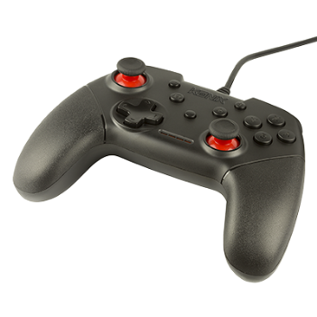
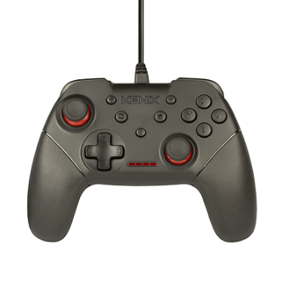
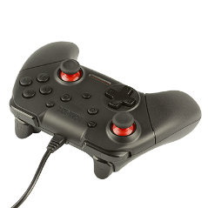
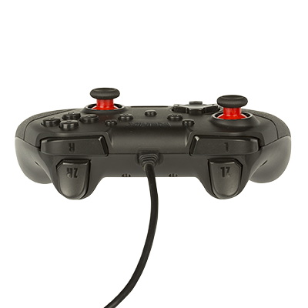
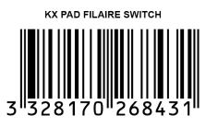
ACCESSOIRES NINTENDO SWITCH
Manette Switch filaire
Caractéristiques techniques :
- Câble : 3 m
- 2 sticks analogiques haute précision 3D (Polyshine)
- Compatible PC (X input)
- Boutons + - / home / capture d’écran / turbo
- Prise en main ergonomique
- Poignées anti dérapantes nervurées
Ref Innelec : 61881101869
Gencod : 3328170268431
Deee : 0,06 €
Prix public généralement constaté : 24,99 €
 | Poids (kg) | Longueur (mm) | Largeur (mm) | Hauteur (mm) | Quantité (pcs)
Unité
Sous PCB
Master PCB

